Slide 1
期末制图设计答辩
答辩人：许柏城 指导老师：刘定晟

Slide 2
目 录
CONTENTS
选题背景与意义
项目分工及过程
相关资料文献
我的一些想法

Slide 3
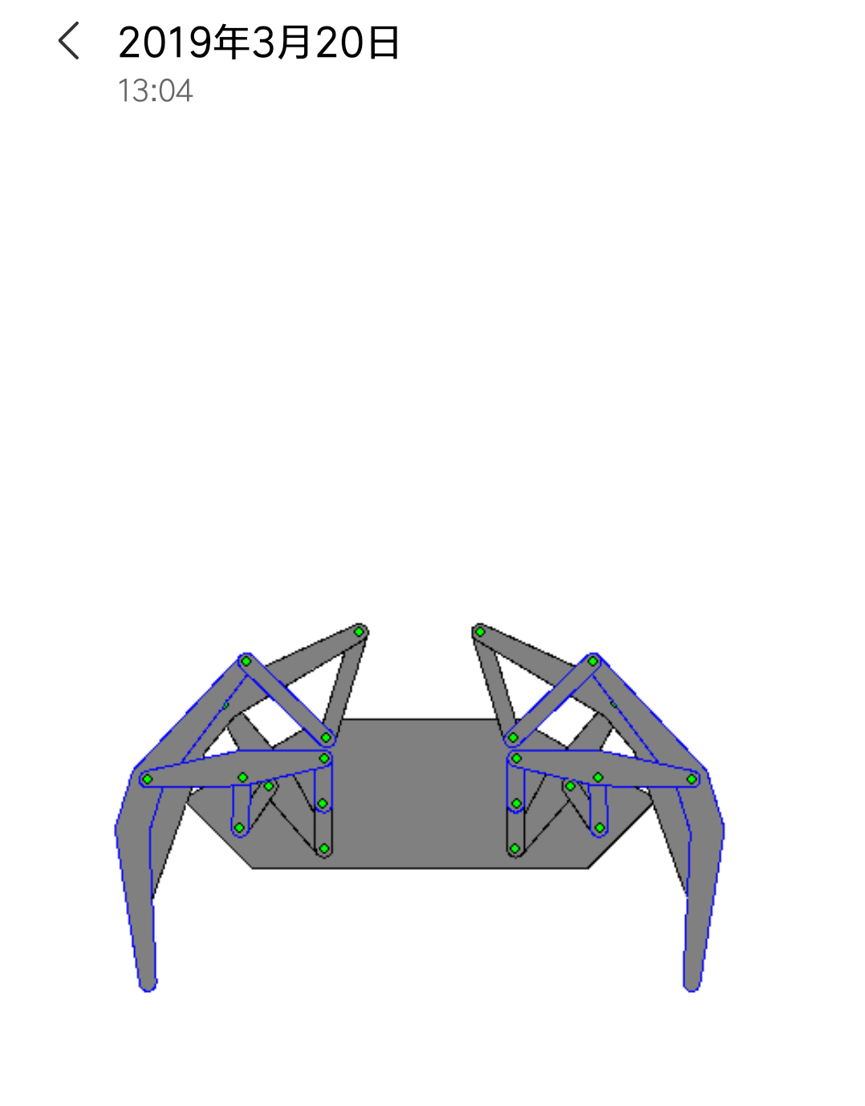
选题背景与意义
2019-3-20

Slide 4
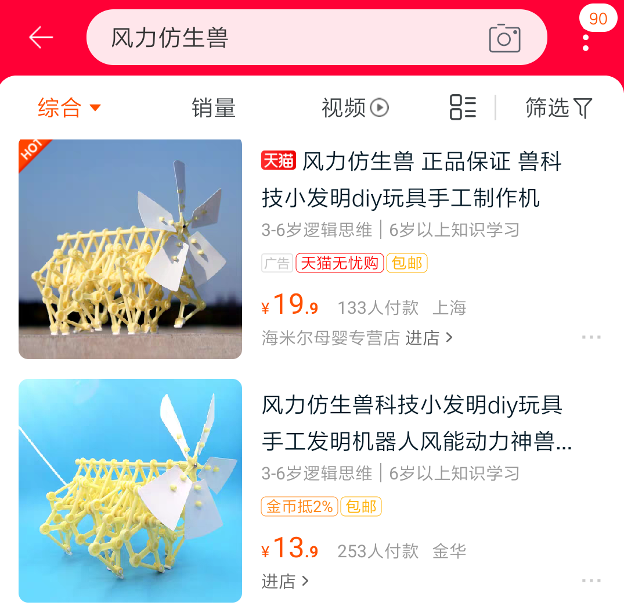
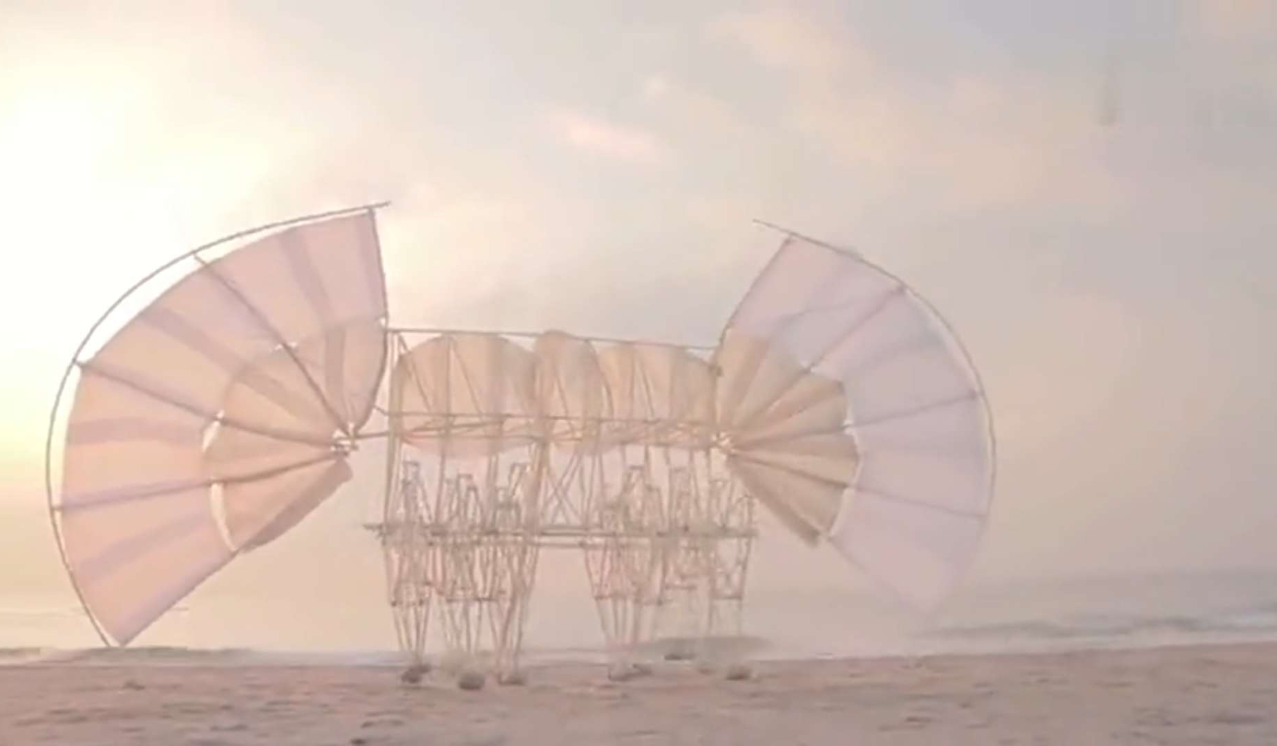
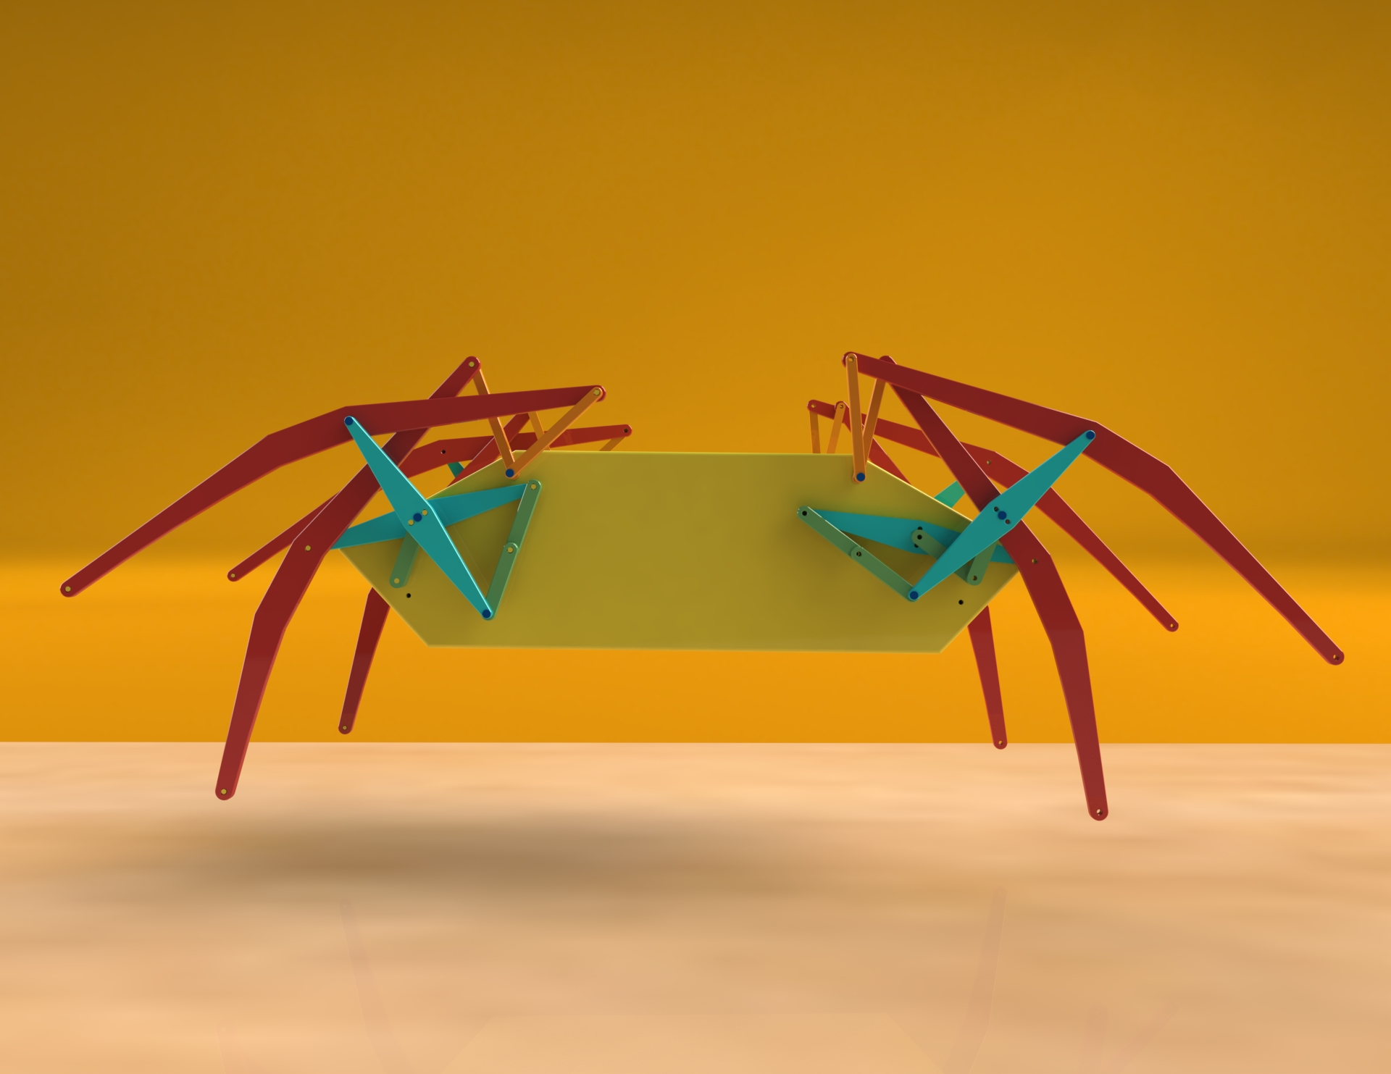
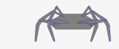
选题背景与意义
1
2
3
4
高中看过的一个荷兰艺术家发明的风力仿生兽视频
亲手拼装的淘宝仿生兽玩具模型
三月份的时候，偶然在公众号上看到类似简化结构
下决心做出装配体及其动画作为下学期的期末设计

Slide 5
选题背景与意义
娱乐性强
谁还不是个孩子呢
与汽车雨刮器结构类似，能很好地帮助学生理解机械结构
能够帮助同学们深入学习SolidWorks的相关功能
能够涉猎其它软件的相关学习

Slide 6
项目分工及过程
2019-3-20

Slide 7
项目分工及过程
04
PPT制作及讲解
许柏城
03
设计动画
许柏城
02
查找资料并建模
许柏城
01
确定主题
总结：许柏城同学很辛苦，请大家善待他
许柏城

Slide 8
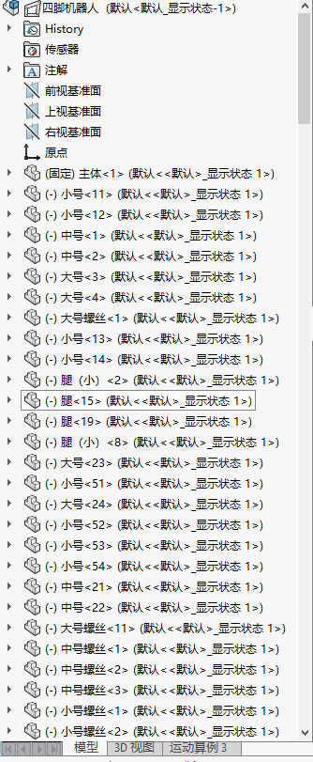
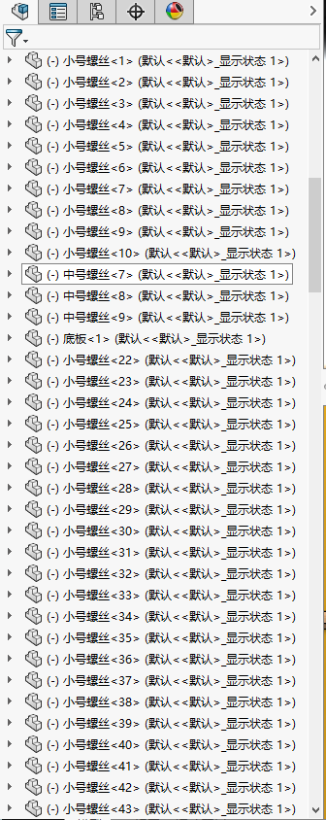
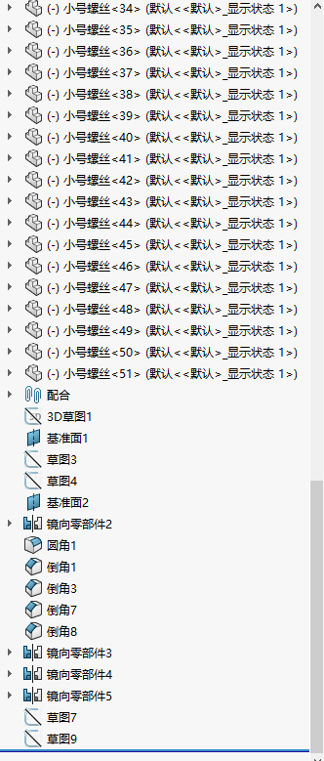
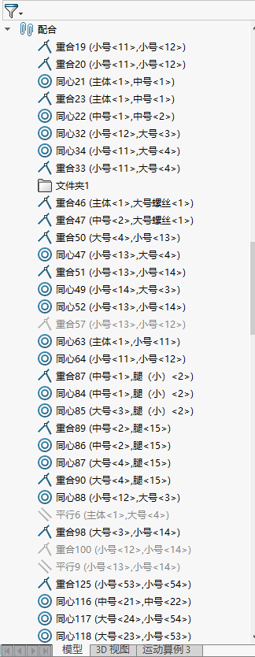
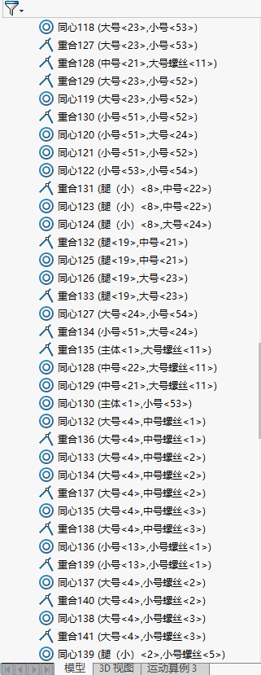
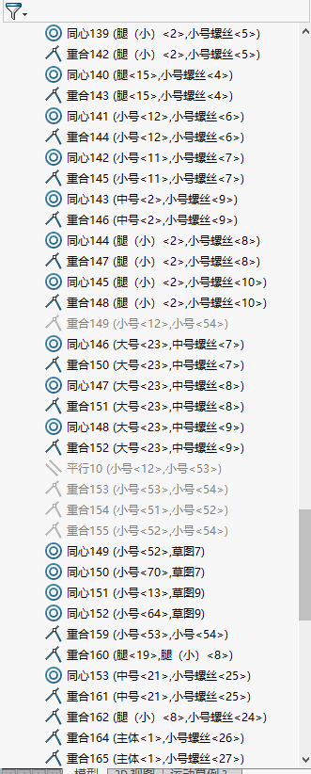
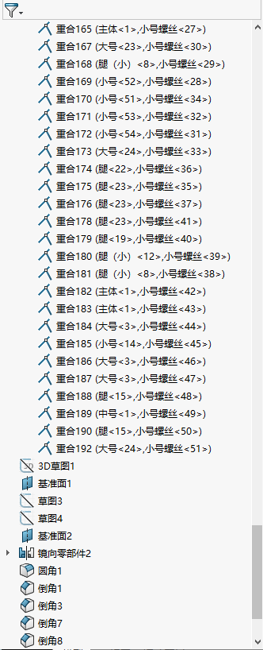
项目分工及过程

Slide 9
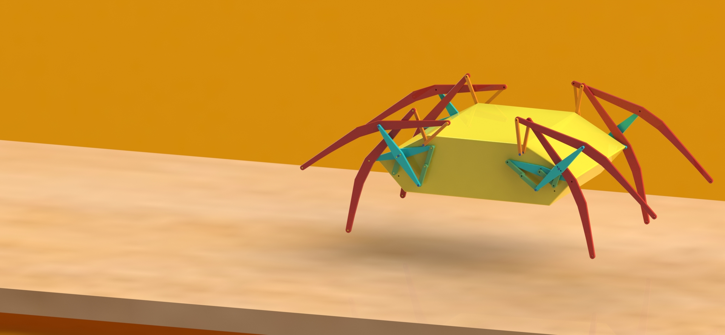
项目分工及过程

Slide 10
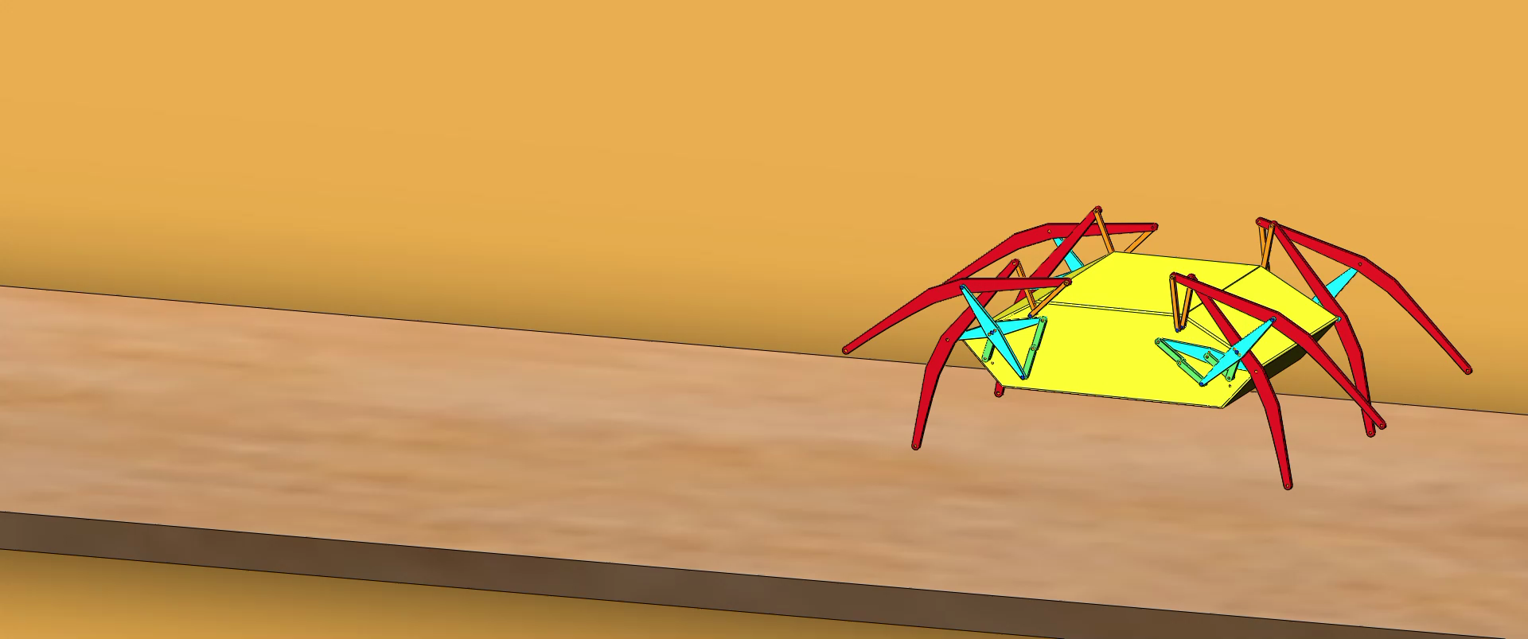
项目分工及过程

Slide 11
相关资料文献
2019-3-20

Slide 12
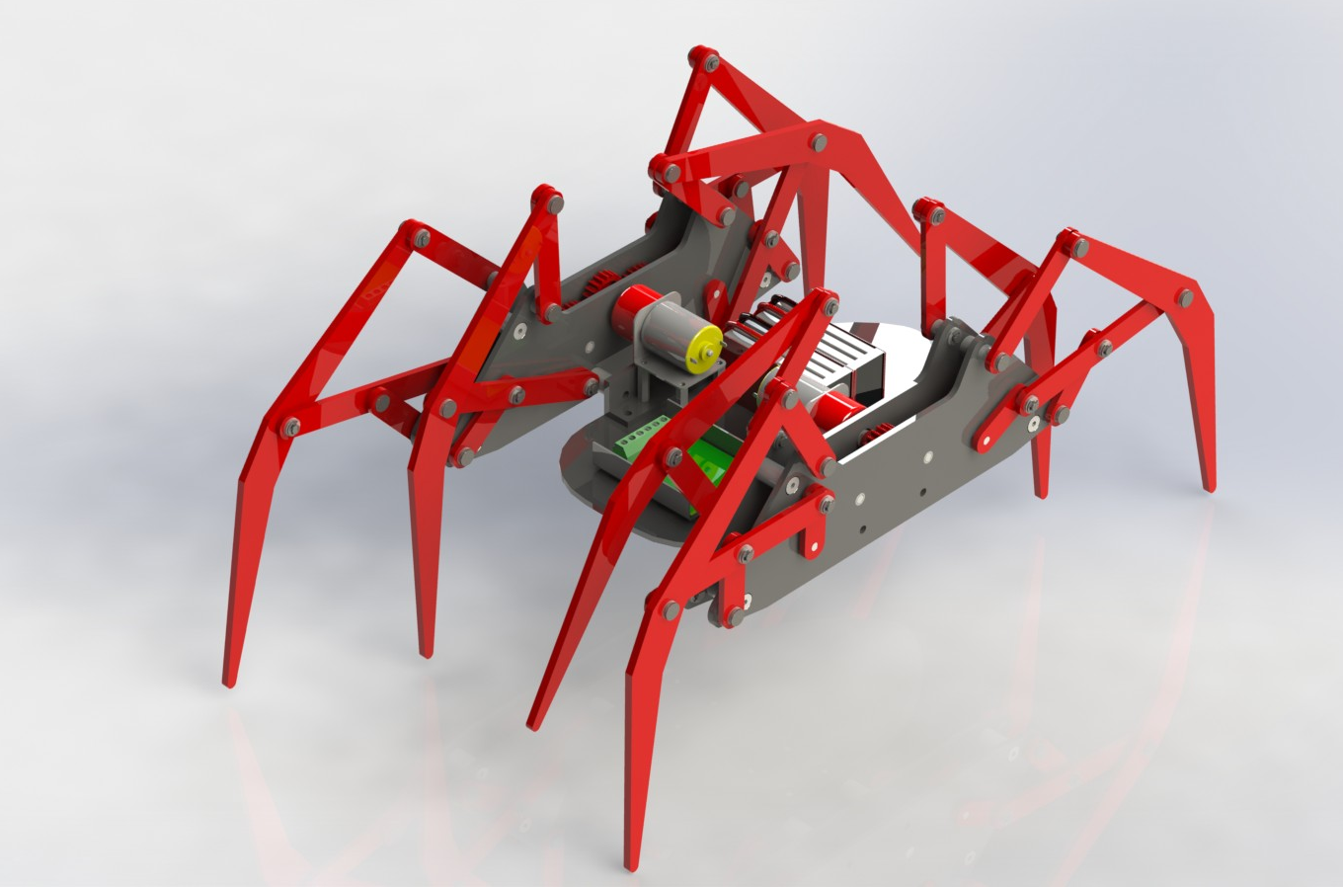
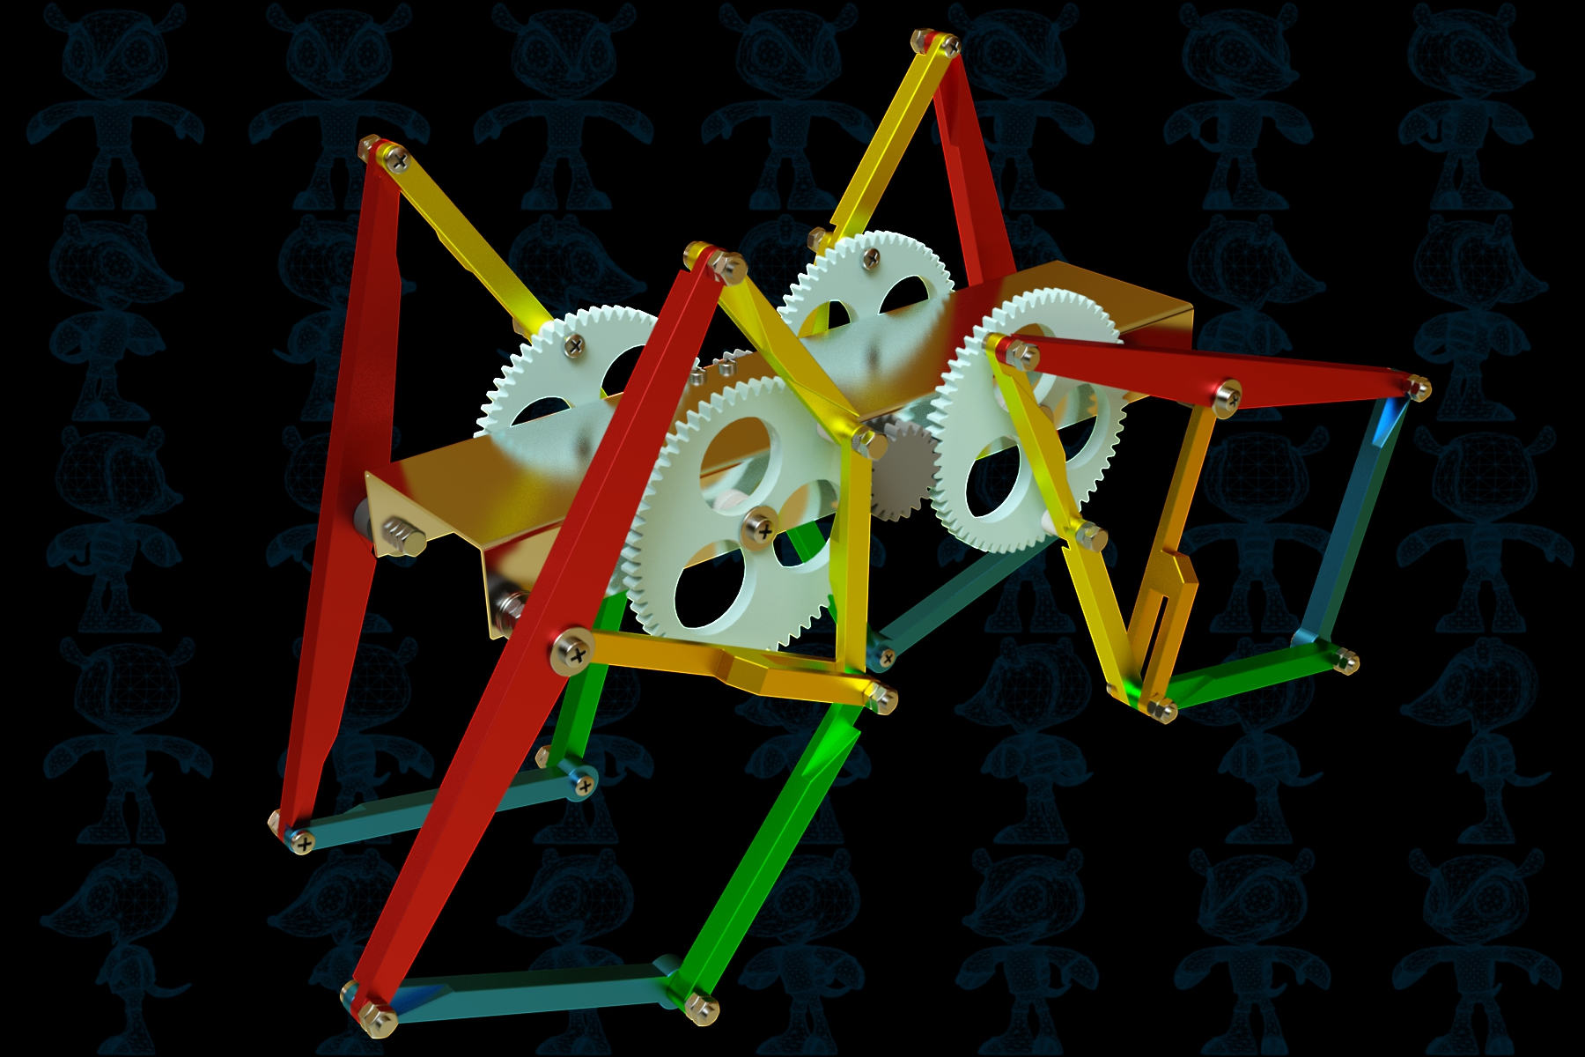
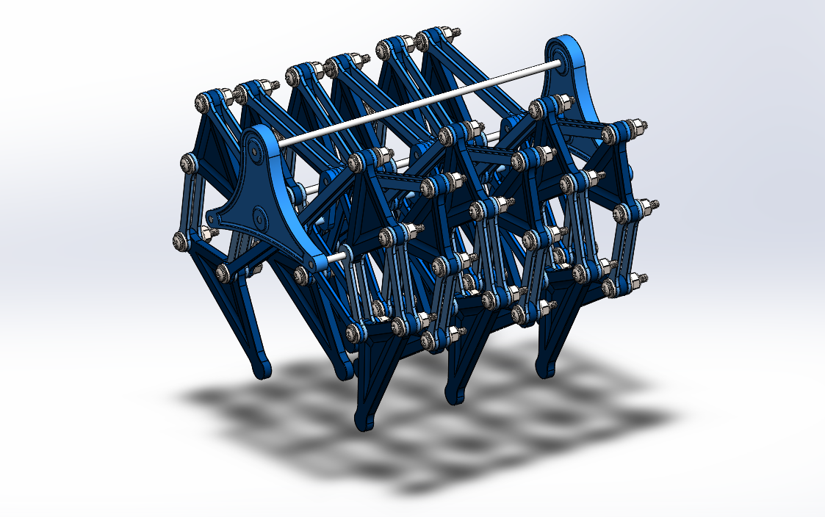
相关资料和文献
一开始并没有任何资料
迫不得已找了点东西来填充PPT
得知领导要求查找资料

Slide 13
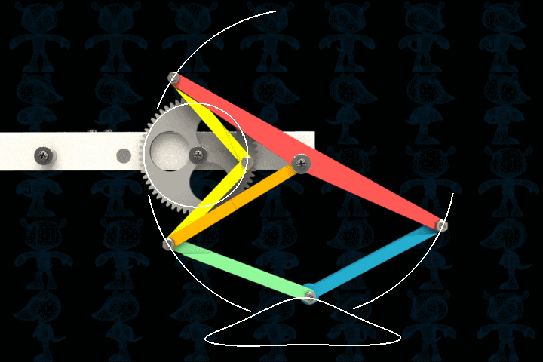
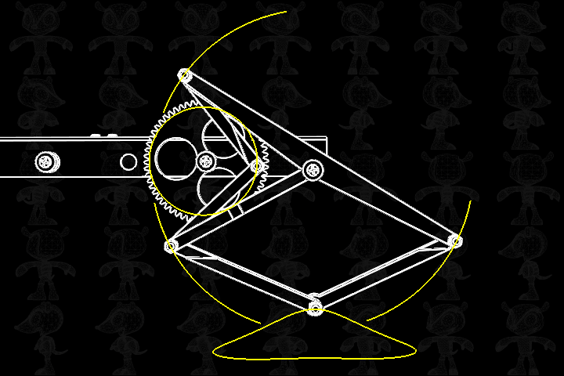
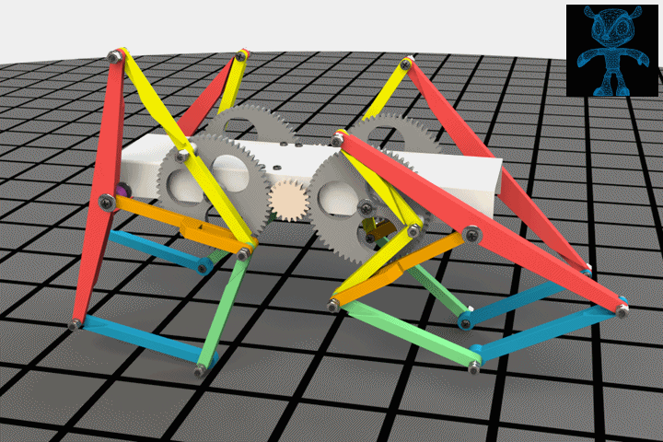
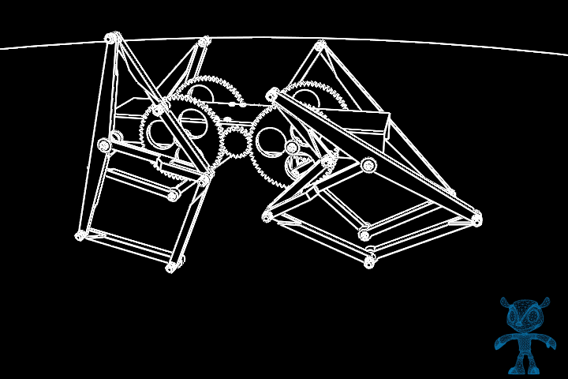
相关资料和文献

Slide 14
我的一些想法
2019-3-20

Slide 15
不足之处
动画太过简单，没有太多新意
01
没有用motion，难以做出颠簸效果（电脑卡爆），导致无法在保持视频的时候用到photoview渲染器
02
03
模型依旧太过理想，没有考虑摩擦力、重力，也没用真正地加入马达
模型的实际尺寸还有待考量，如需做出实体还需要后期修正尺寸
04

Slide 16
改进思路
在一位大佬的暗示下，我明白SolidWorks的motion制作动画还是有所欠缺，虽说可以考虑用flash这些软件，但是终究不是真实的建模动画。考虑可以换一款软件（Admas）制作动画，用SolidWorks导出特定零件和装配体格式，再用Adams打开这些零件装配体制作动画（需要后续的学习才行，欢迎有兴趣的大佬来带带我）。

Slide 17
我的收获
知识技能
良好的心态
通过这次期末设计的开发制作，我学到了一些SolidWorks的特定技巧，同时对SolidWorks的相关操作也更加熟练了，明白了快速建模装配的方法和技巧（主要是中途重做很多次）。
面对电脑的卡顿和SolidWorks不断弹出的错误信息；面对建模过程中出现未知错误并且无法撤销只能重做的情况，我认为我已经掌握了一些建模所应具备的良好心态和相关应对措施。

Slide 18
感谢在座各位聆听

